Slide 1
ОТЧЕТ о прохождении производственной практики по профессиональному модулю ПМ.04 Сопровождение информационных систем в период с «12» января 2023 г. по «25» января 2023 г. Специальность 09.02.07 Информационные системы и программирование
НЕГОСУДАРСТВЕННОЕ ОБРАЗОВАТЕЛЬНОЕ ЧАСТНОЕ УЧРЕЖДЕНИЕ ВЫСШЕГО ОБРАЗОВАНИЯ
«МОСКОВСКИЙ ФИНАНСОВО-ПРОМЫШЛЕННЫЙ УНИВЕРСИТЕТ «СИНЕРГИЯ»
Колледж «Синергия»
Кафедра цифровой экономики
ФИО обучающегося: Пономарев Артём Александрович
Группа: ДКИП-304
ФИО Руководителя: Чепрасов Глеб Сергеевич

Slide 2
Содержание
Инструктаж по соблюдению правил противопожарной безопасности, правил охраны труда, техники безопасности, санитарно-эпидемиологических правил и гигиенических нормативов
II. Изучение структуры и технического оснащения исследуемой организации – объекта практики
III. Сбор информации об объекте практики и ознакомление с содержанием источников
IV. Экспериментально-практическая работа. Приобретение необходимых знаний, умений и практического опыта работы по специальности в рамках освоения вида деятельности ВД 6. Сопровождение информационных систем
V. Обработка и систематизация полученного фактического материала

Slide 3
Организационный этап
Правила внутреннего распорядка, правила и нормы охраны труда, техники безопасности при работе с вычислительной техникой
Я, Пономарев Артём Александрович, проходил производственную практику по материалам кейса компании ООО МТК “ТЕХНОСОФТ”
При выполнении индивидуального задания по практике решал задачу создания бота для “Телеграм”
Перед началом практики:
• Принял участие в организационном собрании по практике.
• Ознакомился а с комплектом шаблонов отчетной документации по практике.
• Уточнил контакты руководителя практики от Образовательной организации, а также правила в отношении субординации, внешнего вида, графика работы, техники безопасности:
Требования к внешнему виду: свободный
График работы: свободный
Круг обязанностей: разработчик
Доступ к данным: Сервер

Slide 4
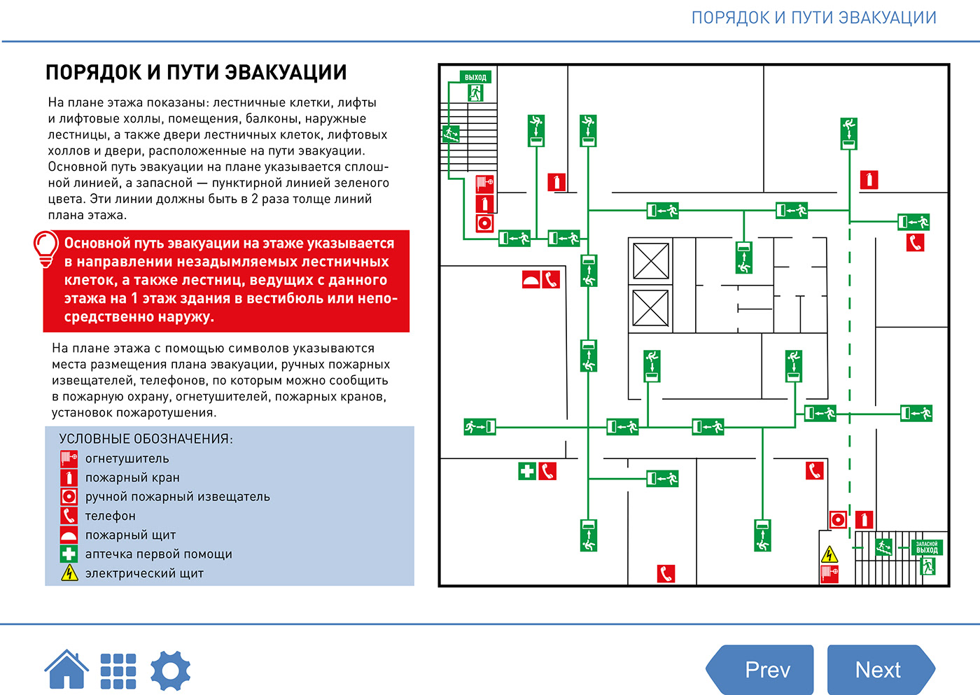
Организационный этап
Были изучены инструкции по технике безопасности и охране труда, инструкции о мерах пожарной безопасности, схемы аварийных проходов и выходов
Рисунок 1. Схема аварийных проходов и выходов (схема эвакуации)

Slide 5
Инструкции по охране труда
Организационный этап
1.1. Инструкция предназначена для пользователей персональных компьютеров.
1.2. К работе с персональным компьютером допускаются лица, имеющие персональные навыки, изучившие руководство по эксплуатации персонального компьютера и знающие порядок включения и отключения электронных устройств; прошедшие вводный инструктаж, а также инструктаж по безопасности труда непосредственно на рабочем месте.
1.3. К непосредственной работе с персональным компьютером допускаются лица, не имеющие медицинских противопоказаний.
1.4. Женщины со времени установления беременности и на период кормления ребенка грудью к выполнению всех видов работ, связанных с использованием персонального компьютера, не допускаются.
1.5. Работающие с персональным компьютером обязаны:
- выполнять правила внутреннего распорядка, требования настоящей Инструкции и Инструкции по эксплуатации правил электро- и пожарной безопасности;
- знать принцип работы компьютера и методику правильной его эксплуатации;
- знать возможные вредные производственные факторы, характерные для работы с компьютером (воздействие электромагнитного и электростатического полей, переутомление зрения, снижение его остроты и др.);
- сообщать руководителю работ или техническому персоналу обо всех неполадках в работе компьютера;
- знать приемы освобождения от действия электрического тока лиц, попавших под напряжение, и способы оказания им первой помощи;
- знать расположение средств пожаротушения и уметь ими пользоваться;
- знать принцип работы компьютера и методику правильной его эксплуатации, знать возможные вредные производственные факторы, характерные для работы с компьютером (воздействие электромагнитного и электростатического полей, переутомление зрения, снижение его остроты и др.).

Slide 6
Инструкции по технике безопасности и пожароопасности
Организационный этап
1. Общие требования пожарной безопасности
1.1. Все работники, независимо от занимаемой должности, обязаны знать и строго соблюдать правила пожарной безопасности, в том числе требования настоящей инструкции.
1.2. Ответственность за пожарную безопасность в структурных подразделениях возлагается на руководителей структурных подразделений Института.
1.3. Работники, ответственные за пожарную безопасность, должны обеспечивать своевременное выполнение требований правил пожарной безопасности, предписаний и иных требований специалиста по охране труда и инспекторов по пожарному надзору.
1.4. Ответственность за соблюдение правил пожарной безопасности на своем рабочем месте несет каждый работник.
1.5. Все работники должны допускаться к работе только после прохождения необходимых противопожарных инструктажей, пожарнотехнического минимума и ознакомления под роспись с настоящей инструкцией

Slide 7

Подготовительный этап
оформление контрактов
переговоры с поставщиками
формирование ассортимента
определение скидок для клиентов
подготовка платежных документов
контроль за выполнением условий поставки

Slide 8
Подготовительный этап
Нормативное обеспечение по законодательству РФ

Slide 9
Подготовительный этап
Стандарты: ГОСТ 12207-2010, ISO/IEC 12207:2002/14764-99
Технические условия: ГОСТ 2.114-2016
Должностные инструкции: ГОСТ Р 7.0.97-2016
Положения и инструкции по эксплуатации средств связи и вычислительной техники, а также периферийного оборудования;
Правила оформления технической документации: ГОСТ 3.1105-84

Slide 10
Исследовательский этап. Сбор информации об объекте практики и анализ источников
Характеристика предприятия и его деятельности
Организационно-правовая форма и характер собственности:
Общество с ограниченной ответственностью
Основной вид деятельности:
Разработка программных решений и информационных систем для социально-ориентированного бизнеса и образовательных решений с применением технологий машинного обучения и компьютерного зрения
Дополнительные виды деятельности:
Торговля розничная компьютерами, периферийными устройствами к ним и программным обеспечением в специализированных магазинах (47.41)
Торговля розничная программным обеспечением в специализированных магазинах (47.41.2)
Торговля розничная по почте или по информационно-коммуникационной сети Интернет (47.91)
Деятельность по обследованию и экспертизе компьютерных систем (62.02.2)
Деятельность по обучению пользователей (62.02.3)
И еще 13 видов деятельности

Slide 11
Исследовательский этап
Организационная структура управления
Рисунок 2. Пример организационной структуры предприятия

Slide 12
Исследовательский этап
Состав продуктов/ услуг исследуемой организации
Разработка программных решений
Разработка информационных решений
Разработка WEB-ресурсов
Реклама и маркетинг
Аналитика и данные
Информационная безопасность
Документация

Slide 13
Исследовательский этап
Структура программного и аппаратного обеспечения информационной системы
Опишите выбор одной из используемых (разрабатываемых согласно кейсу) в исследуемой организации информационных систем
Выбрав создание тг бота,захотелось проверить смогу ли я организовать его работу
Приведите и опишите техническую архитектуру выбранной информационной системы
Конструктор или Python

Slide 14
Исследовательский этап
Структура программного и аппаратного обеспечения информационной системы
Приведите и опишите программную архитектуру выбранной информационной системы
Разработка телеграм бота через которого можно приобрести товары в интернет магазине

Slide 15
Исследовательский этап
Структура программного и аппаратного обеспечения информационной системы
Приведите типовые используемые технические задания на сопровождение информационной системы в исследуемой организации
Реализовать Телеграмм-бот интернет-магазина с выбором товаров в каталоге и возможностью оформления заказа с прикреплённой онлайн-оплатой (Сбербанк/Qiwi/ЮМоney).
Разработать бота администратора телеграм канала.
Проверить ранее найденные уязвимости, чтобы убедиться, что исправление работает.
Проверьте утечку памяти и переполнение буфера.
Опишите используемые критерии оценки качества и надежности функционирования выбранной информационной системы
Для оценки используется ГОСТ Р ИСО/МЭК 15408-1-2002

Slide 16
Экспериментально-практическая работа
Подробное описание полученного практического опыта с (подтверждением)
написания технического задания на сопровождение информационной системы;
выявления и исправления ошибок в программном коде информационной системы;
разработки обучающей документации для пользователей информационной системы;
оценки качества и надежности функционирования информационной системы в соответствии с критериями технического задания.

Slide 17
Аналитический этап
При создании тг бота можно использовать конструктор так удобнее будет выстраивать каталог и оплату,так же можно через python

Slide 18
Отчетный этап
Выводы о результатах прохождения практики
Узнал компанию ООО ТЕХНОСОФТ и чем она занимается
Приобрел для себя нужную информацию и новые знания
Научился работать в команде
Приобрел новые навыки python
Научился создавать бота

Slide 19
Отчетный этап
Список используемой литературы
Информация о технософт https://docs.google.com/document/d/1He_c5gFy9r_vGV9_XjKdvziW-Dp-Jl9D/edit?usp=share_link&ouid=112874070085407950074&rtpof=true&sd=true
Telegram-бот на Python https://habr.com/ru/post/442800/

